Slide 1
Project Based Learning
Otávio Affonso Araújo A042508
Gonçalo Caridade Ribeiro A043540
Notes:
ID=d924773e-9a16-4d6d-9803-8cb819e99682 Recipe=text_billboard Type=TextOnly Variant=0 FamilyID=AccentBoxWalbaum_Zero

Slide 2
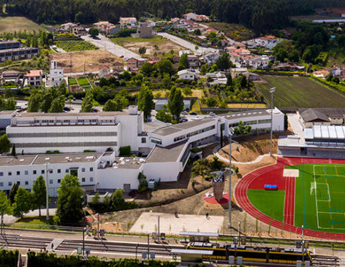
Introdução
Nosso objetivo foi propor uma implementação de uma arquitetura de rede e serviços de um campus da Universidade da Maia.
Para conseguir executar o subnetting, utilizamos a rede: 192.168.0.0/22
Senhas: enable secret pblEN2024
line console 0 password pblCON2024!
line vty 0 15 password pblEN2024!

Slide 3
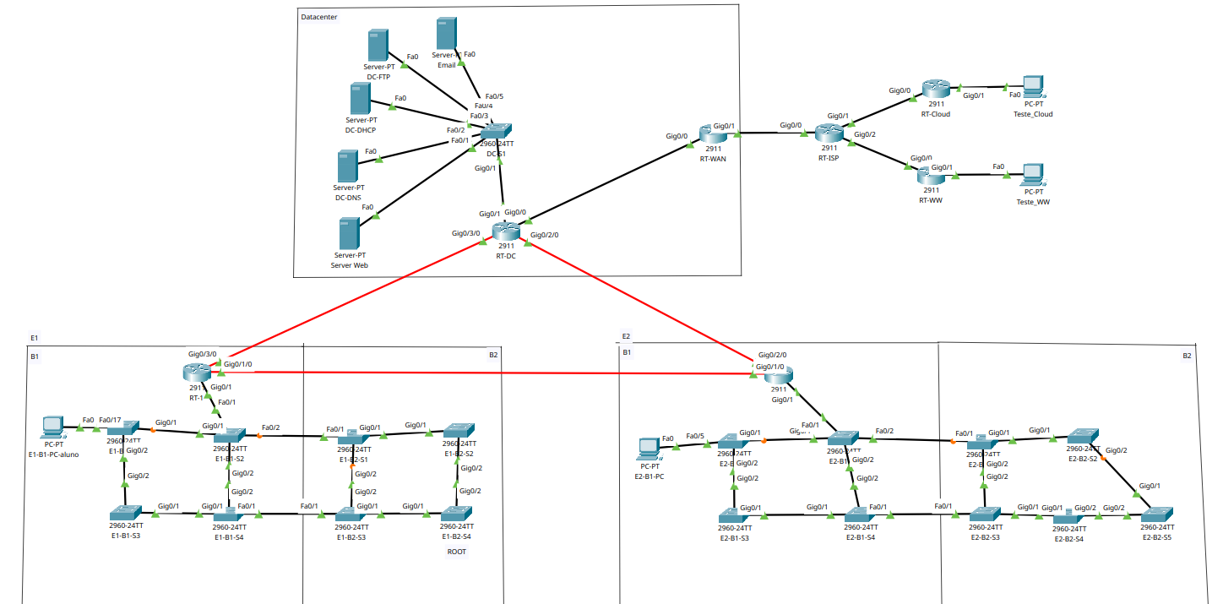
Topologia

Slide 4
VLANs
Alunos (Vlan 10)
Professores (Vlan 20)
Concelho De Gest. (Vlan 30)
Informática (Vlan 40)
Serv. Académicos (Vlan 50)
Gest. Rede (Vlan 60)
Telefone (Vlan 70)
Convidados (Vlan 80)
CCTV (Vlan 90)
Impressora (Vlan 100)
TV (Vlan 110)
AVAC (Vlan 120)
Serv. Internos (Vlan 130)
Native (Vlan 947)

Slide 5
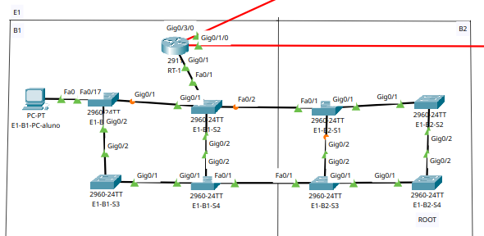
VLANs EDIFICIO 1
130 ALUNOS 24+24+24+24+22+12
E1-B1-S1 FA 01 - 24 ALUNOS
E1-B1-S3 FA 01 - 24 ALUNOS
E1-B1-S2 FA 03 - 24 ALUNOS
E1-B2-S1 FA 02-13 ALUNOS
E1-B2-S2 FA 01-24 ALUNOS
E1-B2-S4 FA 01-24 ALUNOS

Slide 6
VLANs EDIFICIO 1
3 professores
E1-B2-S1 FA 14-16 PROFESSORES
4 telefones
E1-B1-S4 FA 02-05 TELEFONE
5 convidados
E1-B2-S1 FA 17-21 CONVIDADOS
3 avac
E1-B2-S1 FA 22-24 AVAC

Slide 7
VLANs EDIFICIO 1
1 tv
E1-B1-S4 FA 06 TV
5 cctv
E1-B1-S4 FA 07-11 CCTV
3 impressoras
E1-B1-S4 FA 12-14 IMPRESSORA
Todas interfaces que não foram utilizadas foram DESLIGADAS!
E1-B2-S3
Fa0/2 até 24 shutdown

Slide 8
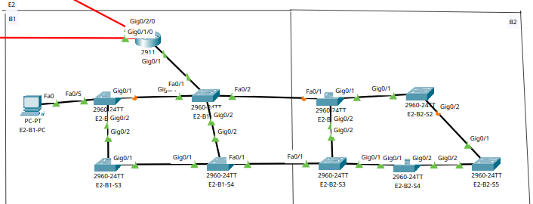
VLANs EDIFICIO 2
PCs para alunos: 100 (24+24+24+24+4)
E2-B1-S1 FA 01-24 Alunos
E2-B1-S2FA 03-06 Alunos
E2-B1-S3 FA 01-24 Alunos
E2-B2-S2FA 01-24 Alunos
E2-B2-S5FA 01-24 Alunos

Slide 9
VLANs EDIFICIO 2
8 Professores
E2-B1-S2 FA 07-14 Professores
1 Convidado
E2-B1-S2FA 15 Convidado
7 Concelho de Gestão
E2-B1-S2FA 16-22 Conselho de gestão
10 Académicos
E2-B2-S1FA 02-11 serviços académicos

Slide 10
VLANs EDIFICIO 2
4 Informatica
E2-B2-S1FA 12-15 Informatica
11 Impressoras
E2-B2-S3FA 02-12 Impressora
8 CCTV
E2-B2-S1FA 16-23 CCTV
6 AVAC
E2-B2-S3FA 13-18 AVAC
29 Telefones
E2-B1-S4FA 02-24 Telefones
E2-B2-S3FA 19-24 Telefones
5 TVS
E2-B2-S4 FA 01-24 TV
Todas interfaces que não foram utilizadas foram DESLIGADAS!

Slide 11
Endereçamento IPV4 (Ed. 1)
ALUNOS
Necessidade: 130 IPs
Sub-rede: 192.168.0.0/24 (256 endereços, 254 utilizáveis)
PROFESSORES
Necessidade: 3 IPs
Sub-rede: 192.168.1.0/29 (8 endereços, 6 utilizáveis, 192.168.1.1 a 192.168.1.6)
TELEFONES
Necessidade: 4 IPs
Sub-rede: 192.168.1.8/29 (8 endereços, 6 utilizáveis, 192.168.1.9 a 192.168.1.14)
IMPRESSORAS
Necessidade: 3 IPs
Sub-rede: 192.168.1.16/29 (8 endereços, 6 utilizáveis, 192.168.1.17 a 192.168.1.22)

Slide 12
Endereçamento IPV4 (Ed. 1)
ALUNOS Rede: 192.168.0.0/24 (256 endereços, 254 utilizáveis)
PROFESSORES Rede: 192.168.1.0/29 (8 endereços, 6 utilizáveis, 192.168.1.1 a 192.168.1.6)
TELEFONES Rede: 192.168.1.8/29 (8 endereços, 6 utilizáveis, 192.168.1.9 a 192.168.1.14)
IMPRESSORAS Rede: 192.168.1.16/29 (8 endereços, 6 utilizáveis, 192.168.1.17 a 192.168.1.22)
CCTV Rede: 192.168.1.24/29 (8 endereços, 6 utilizáveis, 192.168.1.25 a 192.168.1.30)
AVAC Rede: 192.168.1.32/29 (8 endereços, 6 utilizáveis, 192.168.1.33 a 192.168.1.38)
TV Rede 192.168.1.180/30 (4 endereços, 2 utilizáveis, 192.168.1.181 a 192.168.1.182)
CONVIDADOS Rede: 192.168.1.48/28 (16 endereços, 14 utilizáveis, 192.168.1.49 a 192.168.1.62)

Slide 13
Endereçamento IPV4 (Ed. 2)
ALUNOS Rede: 192.168.2.128/25 (128 endereços, 126 utilizáveis, 192.168.2.129 a 192.168.2.254)
PROFESSORES Rede: 192.168.3.0/28 (16 endereços, 14 utilizáveis, 192.168.3.1 a 192.168.3.14)
TELEFONES Rede: 192.168.2.64/26 (64 endereços, 62 utilizáveis, 192.168.2.65 - 192.168.2.126)
IMPRESSORAS 192.168.3.64/27 (32 endereços, 30 utilizáveis, 192.168.3.65 - 192.168.3.94)
CCTV Rede: 192.168.2.16/28 (16 endereços, 14 utilizáveis, 192.168.2.17 a 192.168.2.30)
AVAC Rede: 192.168.3.112/28 (16 endereços, 14 utilizáveis, 192.168.3.113 - 192.168.3.126)
TV Rede 192.168.2.16/28 (16 endereços, 14 utilizáveis, 192.168.2.17 a 192.168.2.30)
CONVIDADOS Rede: 192.168.3.104/29 (8 endereços, 6 utilizáveis, 192.168.3.105 a 192.168.3.110)

Slide 14
Endereçamento IPV4 (Ed. 2)
GESTÃO Rede: 192.168.3.16/28 (16 endereços, 14 utilizáveis, 192.168.3.17 a 192.168.3.30)
INFORMÁTICA Rede: 192.168.3.48/29 (8 endereços, 6 utilizáveis, 192.168.3.49 a 192.168.3.54)
ACADEMICO Rede: 192.168.3.32/28 (16 endereços, 14 utilizáveis, 192.168.3.33 a 192.168.3.46)

Slide 15
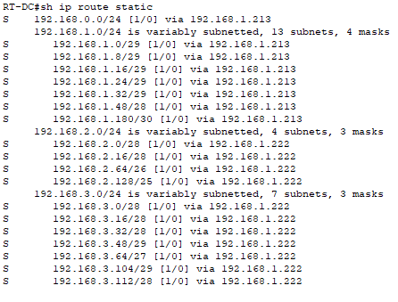
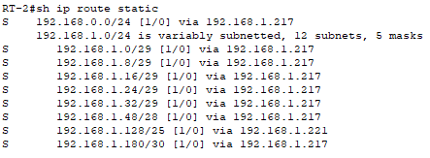
Routing Estático

Slide 16
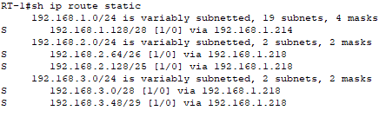
Routing Estático

Slide 17
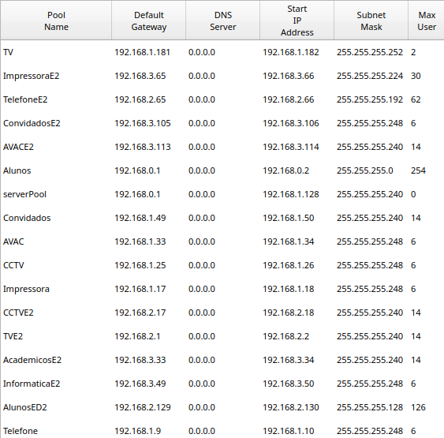

DHCP

Slide 18
ACL RT-1(G0/1.10)
Quem consegue comunicar com Alunos:
Alunos (IP ICMP)
Professores (IP ICMP)
Informatica (IP ICMP)
Serv. Internos (IP ICMP TCP HTTP HTTPS)
DENY a todos dentro da rede
Permit Internet
permit ip any 192.168.0.0 0.0.0.255
permit icmp any 192.168.0.0 0.0.0.255

Slide 19
ACL
Nossas ACLS cumprem com os requisitos de conetividade.
No total foram implementadas 20 ACLS
espalhadas pela nossa topologia.

Slide 20
ACL Exemplo RT-1(G0/1.10)
Quem consegue comunicar com Alunos:
Alunos (IP ICMP)
Professores (IP ICMP)
Informática (IP ICMP)
Serv. Internos (IP ICMP TCP HTTP HTTPS)
DENY a todos dentro da rede
Permit Internet
permit ip any 192.168.0.0 0.0.0.255
permit icmp any 192.168.0.0 0.0.0.255

Slide 21
ACL Exemplo RT-2(G0/1.20)
Quem consegue comunicar com Professores:
Alunos (IP ICMP)
Professores (IP ICMP)
Informática (IP ICMP)
DENY a todos dentro da rede
Permit Internet
permit ip any 192.168.1.0 0.0.0.7
permit icmp any 192.168.1.0 0.0.0.7

Slide 22
ACL Exemplo RT-DC(G0/1.130)
Quem consegue comunicar com os Serv. Internos:
Todos -> DHCP (bootps bootpc)
Alunos -> Servidor Web (TCP HTTP HTTPS)
Alunos -> DNS (DNS)
Deny TCP ANY ANY
Deny UDP ANY ANY
Deny ICMP ANY ANY

Slide 23
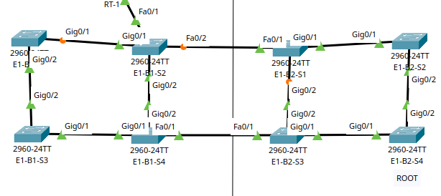
STP Ed.1
Root
Designated
Blocked

Slide 24
STP Security Ed.1
Root Guard
Em todas as interfaces de acesso foram utilizados os comandos: spanning-tree portfast
spanning-tree bpduguard enable

Slide 25
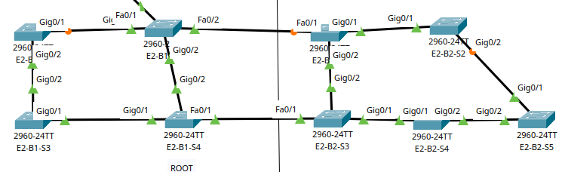
STP Ed.2
Root
Designated
Blocked

Slide 26
STP Security Ed.2
Root Guard
Em todas as interfaces de acesso foram utilizados os comandos: spanning-tree portfast
spanning-tree bpduguard enable

Slide 27
Redundância de Layer 3
Rota Principal
Rota Alternativa
RT-1(config)#ip route 192.168.3.0 255.255.255.240 192.168.1.218
RT-1(config)#ip route 192.168.3.0 255.255.255.240 192.168.1.214 10
RT-2(config)#ip route 192.168.1.0 255.255.255.248 192.168.1.217
RT-2(config)#ip route 192.168.1.0 255.255.255.248 192.168.1.221 10

